Slide 1
CHÀO MỪNG CÁC THẦY CÔ GIÁO ĐẾN THAM DỰ TIẾT HỌC
MÔN: KHOA HỌC TỰ NHIÊN 3 – LỚP 8C

Slide 2
HOẠT ĐỘNG KHỞI ĐỘNG

Slide 4
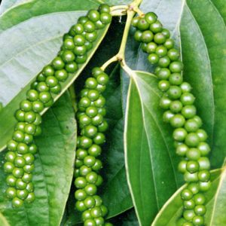
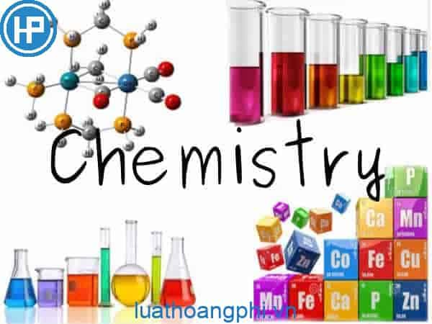
TIÊU HÓA

Slide 5
DINH DƯỠNG

Slide 6
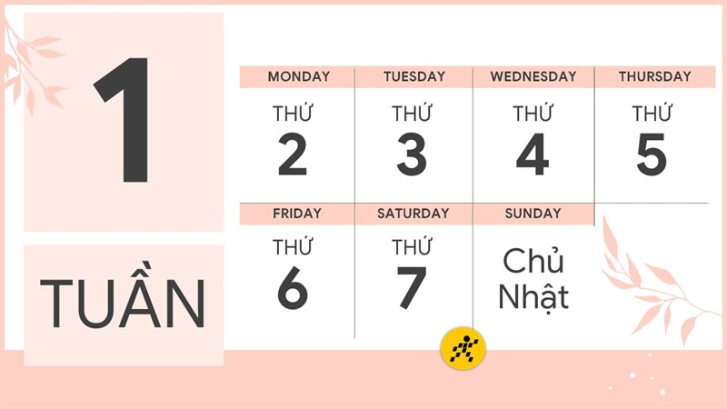
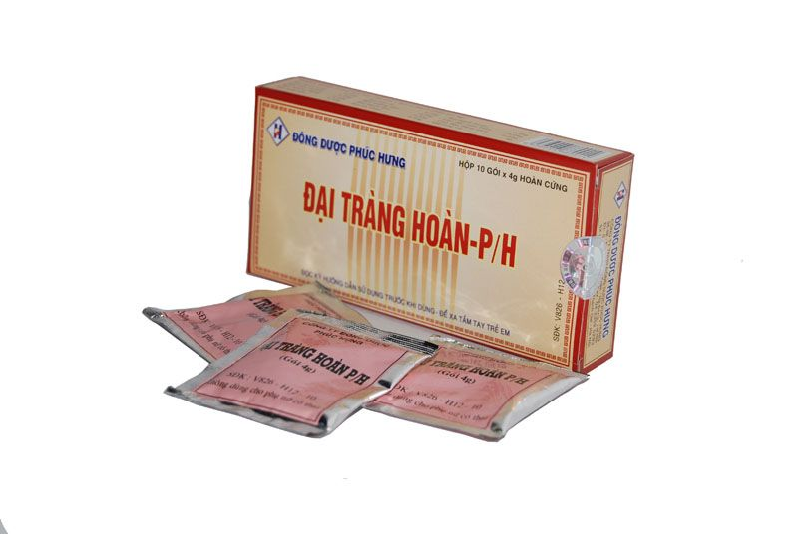
TUẦN HOÀN

Slide 7
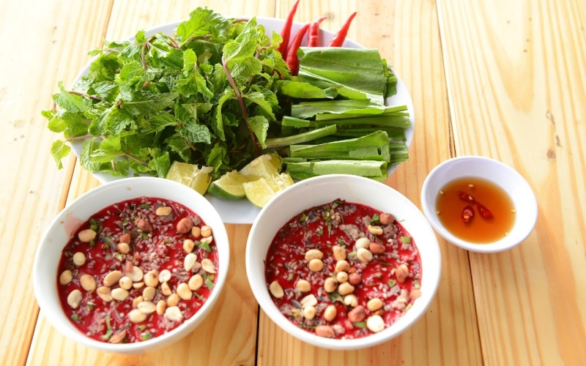
BÀI TIẾT

Slide 8
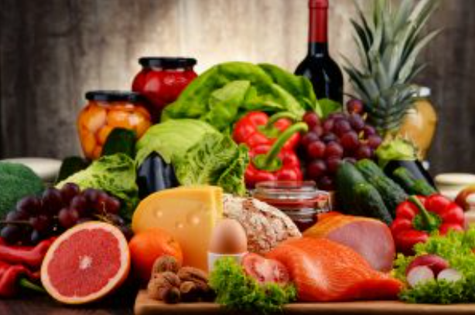
VỆ SINH THỰC PHẨM

Slide 10
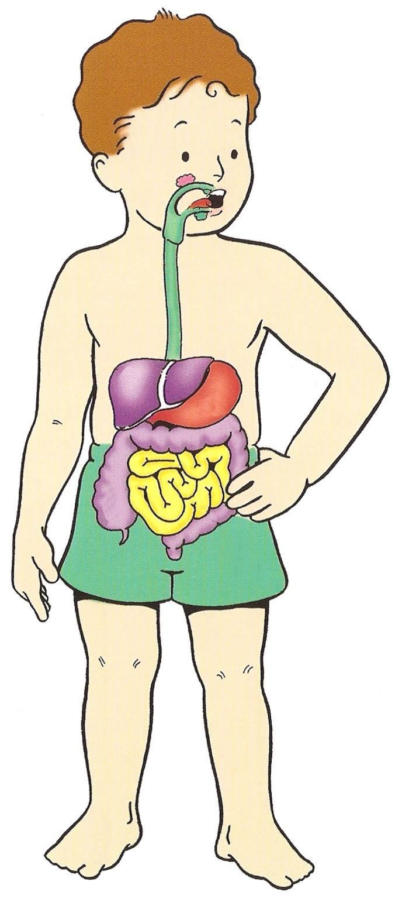
BÀI 32:
DINH DƯỠNG VÀ TIÊU HOÁ
Ở NGƯỜI

Slide 11
BÀI 32: DINH DƯỠNG VÀ TIÊU HOÁ Ở NGƯỜI
NỘI DUNG BÀI HỌC
I
II
III
Khái niệm chất dinh dưỡng và dinh dưỡng
Tiêu hóa ở người
Một số bệnh về đường tiêu hóa

Slide 12
HOẠT ĐỘNG
HÌNH THÀNH KIẾN THỨC

Slide 13
BÀI 32: DINH DƯỠNG VÀ TIÊU HOÁ Ở NGƯỜI
I. Khái niệm chất dinh dưỡng và dinh dưỡng

Slide 14
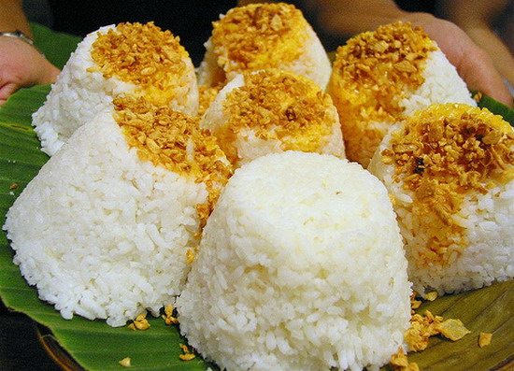
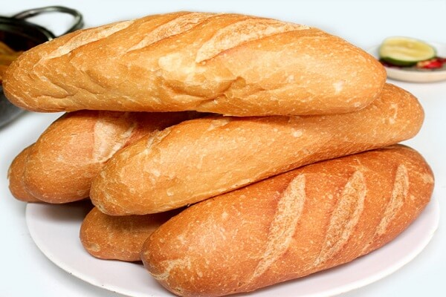
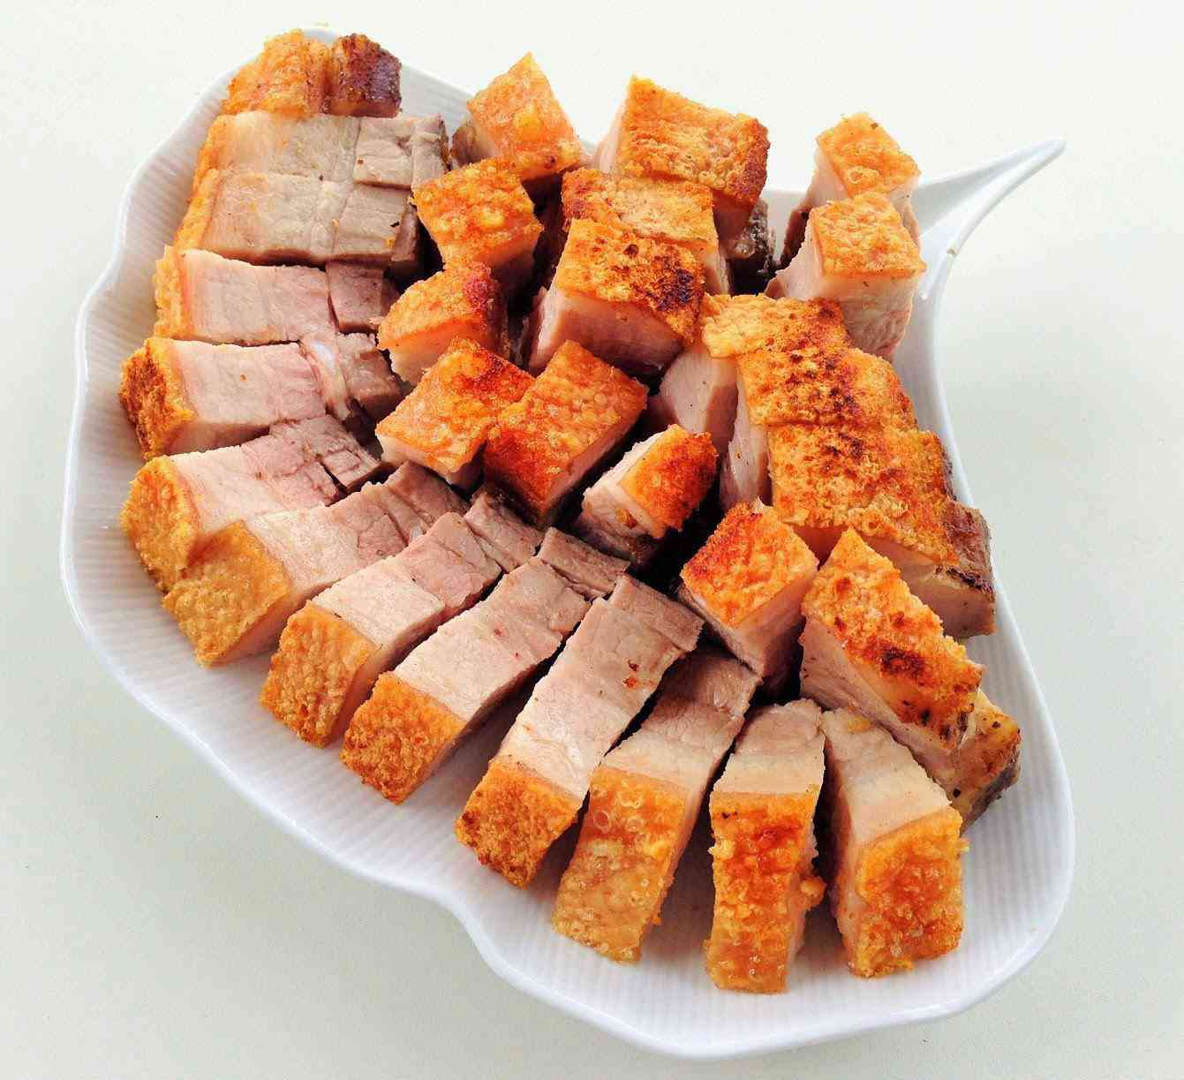
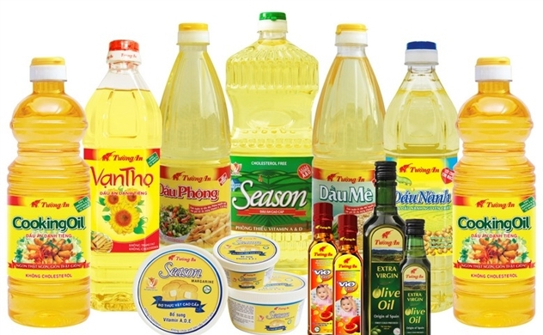
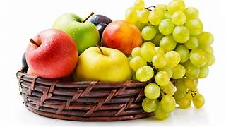
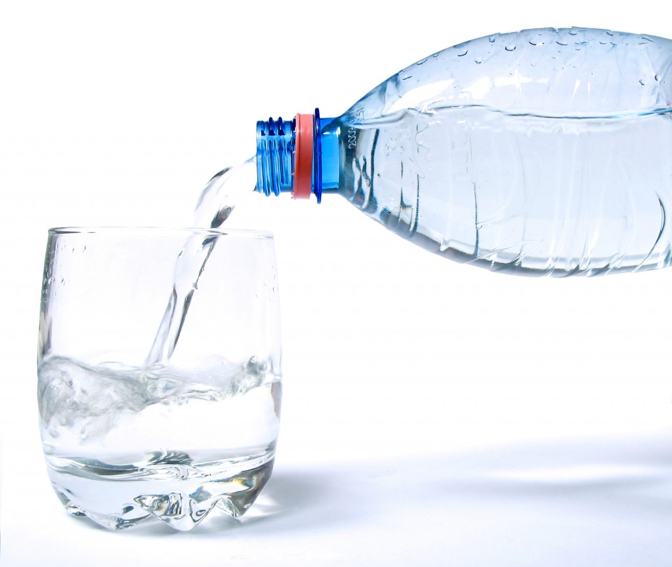
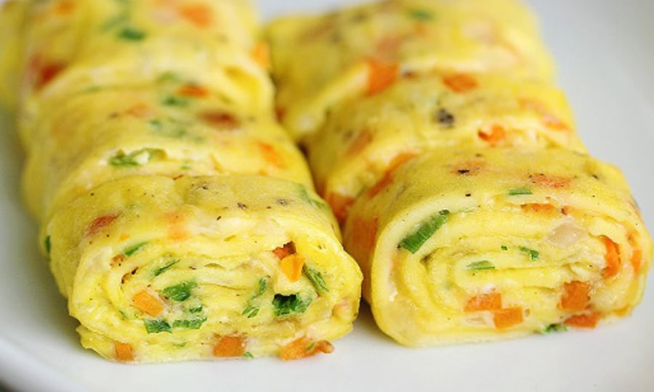
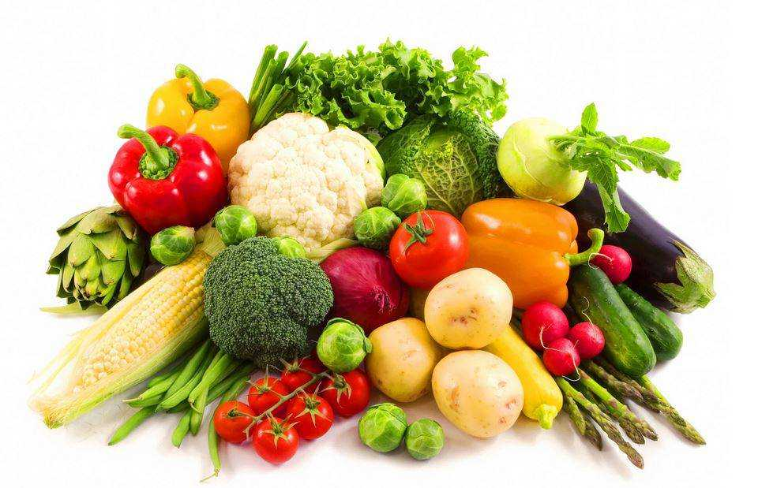
Cơm
Chất dinh dưỡng là gì?
Bánh mì
Thịt
Dầu ăn
Sữa
Cá
Trái cây
Nước
Trứng
Rau củ quả

Slide 15
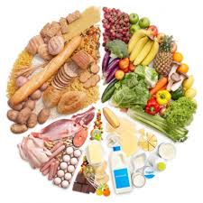
Nguyên liệu cấu tạo cơ thể
Các chất có
trong thức ăn
Cung cấp năng lượng cho các hoạt động sống

Slide 16
Carbohydrate
Vitamin và chất khoáng
Protein
Chất béo

Slide 17
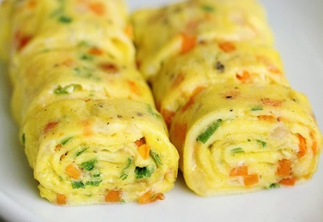
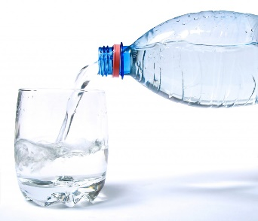
Cơm
Cá
Sữa
Cơm
Bánh mì
Bánh mì
Thịt
Trứng
Sữa
Dầu ăn
Carbohydrate
Protein
Trứng
Trái cây
Trái cây
Nước
Dầu ăn
Rau củ quả
Rau củ quả
Thịt
Chất béo
Vitamin và chất khoáng
Nước
Cá

Slide 18
Dinh dưỡng là gì?

Slide 19
Dinh dưỡng là quá trình thu nhận, biến đổi và sử dụng chất dinh dưỡng để duy trì sự sống của cơ thể.
HỆ TIÊU HÓA

Slide 20
BÀI 32: DINH DƯỠNG VÀ TIÊU HOÁ Ở NGƯỜI
I. Khái niệm chất dinh dưỡng và dinh dưỡng
1. Khái niệm chất dinh dưỡng
2. Khái niệm dinh dưỡng
Học SGK/ trang 128
II. Hệ tiêu hóa ở người
1. Cấu tạo và chức năng của hệ tiêu hóa

Slide 21
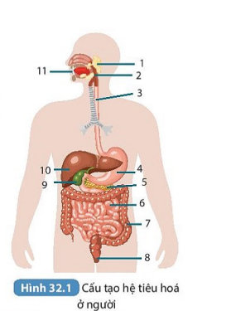
HOẠT ĐỘNG NHÓM (2 phút)
PHIẾU HỌC TẬP SỐ 1
Quan sát Hình 32.1 và dựa vào kiến thức đã học để thực hiện các yêu cầu sau vào phiếu học tập:
1. Ghi tên các cơ quan của hệ tiêu hóa tương ứng với những vị trí được đánh số trong hình.
2. Xác định tên ba cơ quan mà thức ăn không đi qua.

Slide 22
Tuyến nước bọt
Khoang miệng
Hầu
Thực quản
Gan
Dạ dày
Túi mật
Tuyến tụy
Ruột non
Ruột già
Hậu môn

Slide 23
BÀI 32: DINH DƯỠNG VÀ TIÊU HOÁ Ở NGƯỜI
I. Khái niệm chất dinh dưỡng và dinh dưỡng
II. Hệ tiêu hóa ở người
1. Cấu tạo và chức năng của hệ tiêu hóa
Học SGK/ trang 129
2. Quá trình tiêu hóa ở người

Slide 24
Quá trình tiêu hóa trải qua những giai đoạn nào?
tiêu hóa ở khoang miệng → tiêu hóa ở dạ dày → tiêu hóa ở ruột non → tiêu hóa ở ruột già và trực tràng

Slide 25
HOẠT ĐỘNG NHÓM
PHIẾU HỌC TẬP SỐ 2
Nhiệm vụ: Trình bày vào bảng nhóm
- Nhóm 1: Quá trình tiêu hóa ở khoang miệng.
- Nhóm 2: Quá trình tiêu hóa ở dạ dày.
- Nhóm 3: Quá trình tiêu hóa ở ruột non.
- Nhóm 4: Quá trình tiêu hóa ở ruột già và trực tràng

Slide 27
HOẠT ĐỘNG NHÓM
PHIẾU HỌC TẬP SỐ 2
Nhiệm vụ: Trình bày vào bảng nhóm
- Nhóm 1: Quá trình tiêu hóa ở khoang miệng.
- Nhóm 2: Quá trình tiêu hóa ở dạ dày.
- Nhóm 3: Quá trình tiêu hóa ở ruột non.
- Nhóm 4: Quá trình tiêu hóa ở ruột già và trực tràng

Slide 28
2. Quá trình tiêu hóa ở người
TIÊU HÓA CƠ HỌC
TIÊU HÓA HÓA HỌC
Khoang miệng
Nghiền nhỏ thức ăn
Tiêu hóa 1 phần carbohydrate
Co bóp làm nhuyễn thức ăn và nhào trộn thức ăn với dịch vị
Tiêu hóa 1 phần protein
Dạ dày
Chất dinh dưỡng
→ chất đơn giản
Hấp thu dinh dưỡng vào máu
Ruột non
Ruột già
Vi khuẩn phân hủy chất còn lại lên men tạo thành phân
Hấp thu nước, một số dinh dưỡng
Trực tràng
Thải phân

Slide 29
Sự tiêu hoá ở bộ phận nào là quan trọng nhất và vì sao?

Slide 30
THẢO LUẬN CẶP ĐÔI (1 phút)
- Nhóm 1, nhóm 2: Thảo luận về sự phối hợp các cơ quan thể hiện chức năng của cả hệ tiêu hoá?
Sự phối hợp hoạt động của các cơ quan tiêu hoá giúp tạo các chất dinh dưỡng cần thiết cho cơ thể và thải các chất thừa, không cần thiết ra khỏi cơ thể
- Nhóm 3, nhóm 4: Nêu mối quan hệ giữa tiêu hoá và dinh dưỡng?
Nhờ tiêu hoá mà các chất dinh dưỡng được tạo thành, cung cấp năng lượng cho mọi hoạt động sống của tế bào và cơ thể

Slide 31
BÀI 32: DINH DƯỠNG VÀ TIÊU HOÁ Ở NGƯỜI
I. Khái niệm chất dinh dưỡng và dinh dưỡng
II. Cấu tạo và chức năng của hệ tiêu hóa
1. Cấu tạo và chức năng của hệ tiêu hóa
2. Quá trình tiêu hóa ở người
a) Tiêu hóa ở khoang miệng
b) Tiêu hóa ở dạ dày
c) Tiêu hóa ở ruột non
d) Tiêu hóa ở ruột già và trực tràng.

Slide 32
HOẠT ĐỘNG LUYỆN TẬP

Slide 34
Câu 1. Hoạt động đầu tiên của quá trình tiêu hóa xảy ra ở đâu?
A. Thực quản
B. Dạ dày
C. Miệng
D. Ruột non

Slide 35
Câu 2. Cơ quan không phải bộ phận của ống tiêu hoá là:
A. Thực quản
B. Ruột non
C. Ruột già
D. Tụy

Slide 36
Câu 3. Trong ống tiêu hoá ở người, vai trò hấp thụ chất dinh dưỡng
chủ yếu thuộc về cơ quan nào?
A. Ruột non
B. Ruột thừa
C. Ruột già
D. Dạ dày

Slide 37
Câu 4. Sản phẩm được tạo ra nhờ hoạt động biến đổi thức ăn ở khoang miệng là:
A. Đường đơn
B. Đường maltose
C. Protein chuỗi ngắn
D. Glixerin và Axit béo

Slide 38
HOẠT ĐỘNG VẬN DỤNG

Slide 39
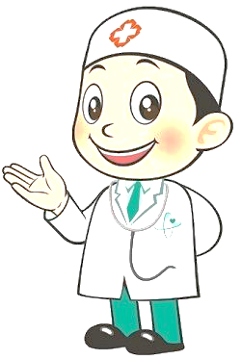
TẬP LÀM BÁC SĨ
Hãy xác định các triệu chứng dưới đây là đau bộ phận nào ?
1. Đau bụng bên trái kèm theo ợ hơi, ợ chua, đau thay đổi khi đói và khi no…
Dạ dày
2. Đau bụng vùng hạ sườn phải kèm theo vàng da, vàng mắt…
Gan

Slide 40
Hướng dẫn tự học
Bài vừa học
Bài sắp học
Học thuộc bài vừa ghi
+ Khái niệm chất dinh dưỡng và dinh dưỡng.
+ Cấu tạo và chức năng của hệ tiêu hóa.
+ Quá trình tiêu hóa ở người.
Chuẩn bị nội dung phần III- Một số bệnh về đường tiêu hóa.
+ Tìm hiểu một số bệnh liên quan đến đường tiêu hóa ở người (Thuyết trình theo nhóm).

Slide 41
Chân thành cảm ơn
CÁC THẦY CÔ VỀ DỰ GIỜ THĂM LỚP

Slide 42
BÀI 32: DINH DƯỠNG VÀ TIÊU HOÁ Ở NGƯỜI
III. Một số bệnh về đường tiêu hoá
Nội dung | Sâu răng | Viêm loét dạ dày-tá tràng
1. Khái niệm
2. Nguyên nhân
3. Biểu hiện
4. Phòng tránh
Tình trạng tổn thương phần mô cứng của răng
Bệnh do tổn thương viêm và loét lớp niêm mạc dạ dày hoặc tá tràng.
Do vi khuẩn gây ra.
- Nhiễm vi khuẩn Helicobacter pylori.
- Thói quen sử dụng đồ uống có cồn, ăn uống và sinh hoạt không điều độ cũng là yếu tố tăng nguy cơ bị bệnh.
Hình thành các lỗ nhỏ trên răng, gây đau và khó chịu khi lỗ sâu ở răng lan rộng.
Triệu chứng đau vùng bụng trên rốn, đẩy bụng, khó tiêu, buồn nôn, mất ngủ, ngủ không ngon giấc, ợ hơi, ợ chua, rối loạn tiêu hoá,...
Cần vệ sinh răng miệng đúng cách để phòng sâu răng và hạn chế sự lan rộng của các lỗ sâu răng.
Cần duy trì chế độ ăn uống hợp lí, nghỉ ngơi và sinh hoạt điều độ, giữ tinh thần thoải mái để phòng chống bệnh.

Slide 44
12,576
TỔNG
58,148
76,024
338,35
2257
690,4
17,3
0,54
2,96
2,56
17,22
170

Slide 47
Các bước xây dựng khẩu phần ăn

